Slide 1
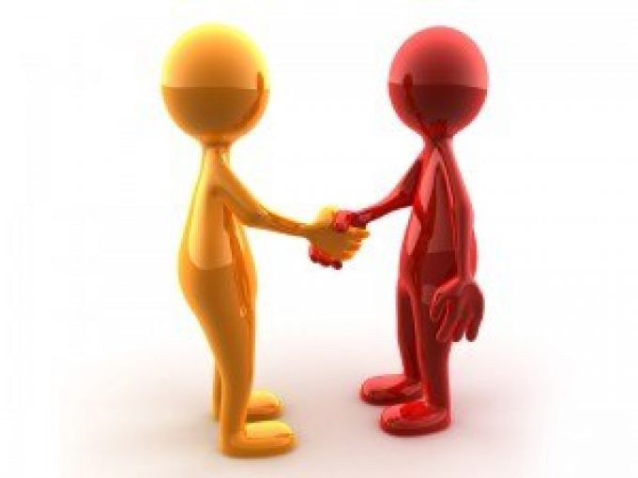
Тест
Я и мои друзья
Презентация для занятий по дополнительной общеобразовательной программе
«Преодолевая трудности общения»
Тема 4/29
Шайдурова Валентина Федоровна
Педагог дополнительного образования
ГБОУ «Школа №106»
Санкт-Петербург
2015

Slide 2
Тест «Я и мои друзья»
С помощью этого теста вы сможете определить,
есть ли у вас преданные друзья.
Возможны три варианта: «да», «нет» и «не знаю».
За ответ «да» начисляйте 2 балла,
«нет» – 1 балл
«не знаю» – 0 баллов.

Slide 3
О твоем друге можно сказать, что это:
(«да», «нет» «не знаю»)
Человек, готовый всегда прийти на помощь.
2. Тот, кто постоянно что-то для меня делает и не требует ничего взамен.
3. Тот, кто всегда может посочувствовать и оказать моральную поддержку.
4. Человек, у которого нет никаких секретов от вас.
5. Тот, кто всегда стремится мне угодить.

Slide 4
О твоем друге можно сказать, что это:
(«да», «нет» «не знаю»)
6. Тот, кто никогда не медлит с возвращением долга и очень ответственен по отношению ко всем нашим общим делам.
7. Тот, кто всегда оказывается на моей стороне независимо от того, прав(а) я или нет.
8. «Могила»! Ни за что, никогда и никому не выдаст моих тайн.
9. Человек, который не учит, а, наоборот, поддерживает меня во всем.
10. Тот, кто знает, когда лучше уйти, а когда – остаться.

Slide 5
О твоем друге можно сказать, что это:
(«да», «нет» «не знаю»)
11. Человек, не испытывающий ревности по отношению к тем, кто проводит время с его друзьями.
12. Тот, кто готов общаться со всеми остальными моими друзьями.
13. Человек, который никогда не будет критиковать меня прилюдно.
14. Человек, не ищущий выгоду в отношениях со мной и уж тем более не использующий полученную от меня информацию в своих целях.
15. Тот, кто не способен на предательство.

Slide 6
О твоем друге можно сказать, что это:
(«да», «нет» «не знаю»)
16. Тот, кто не требует, чтобы под него подстраивались.
17. Не завистливый по отношению ко мне человек.
18. Тот, кто сам никогда не предает и не прощает предателя.
19. Тот, кто полагается на меня и всегда уверен, что я его не подведу.
20. Добрый, понимающий человек.

Slide 7
О твоем друге можно сказать, что это:
(«да», «нет» «не знаю»)
21. Человек, часто вызывающий меня на искренний разговор.
22. Тот, кто прощает мои ошибки.
23. Тот, кто меня не забывает, где бы я ни был(а).
24. Тот, кто радуется моим победам и не забывает меня поздравлять.

Slide 8
Результаты
Менее 15 баллов
Возможно, у вас пока нет настоящих друзей
или же вы не смогли оценить по достоинству тех,
с кем постоянно общаетесь.
Вы сомневаетесь, потому что недостаточно разбираетесь в людях.
Оглянитесь, хорошо присмотритесь к окружающим,
и вы наверняка увидите, что среди них есть потенциальные
друзья – настоящие, обладающие всеми качествами,
необходимыми для того, чтобы таковыми называться.
Просто относитесь к ним несколько иначе.
Проявляйте больше доброжелательности, лояльности,
терпения и отзывчивости.

Slide 9
От 16 до 35 баллов
Ваши дела обстоят неплохо,
но все же стоит задуматься над тем,
можно ли применить слово «настоящий» по отношению
к вашему другу.
Не исключено, что вы в ком-то разочаровались,
но все-таки еще верите в возможность найти
свое совершенство. И правильно!

Slide 10
От 36 до 48 баллов
Радуйтесь!
С вами рядом находится преданный и надежный человек –
один из тех, о ком поется в песнях, сложенных
в честь такого замечательного явления, как дружба.
И сами вы наверняка тоже замечательный друг,
поскольку отлично знаете, какими качествами должны
обладать и каким требованиям соответствовать,
если претендуете на такое высокое звание.
Вы всегда окружены теплом, уважением и заботой,
а от этого и сама жизнь становится ярче и прекраснее.

Slide 11
Источники
http://www.razlib.ru/domovodstvo/zabavnye_psihologicheskie_testy_dlja_lyuboi_vecherinki/p2.php
http://www.ollenkka.com/backgrounds/index.php?cont=violet&n=1

